Slide 1
MED11 Řecká literatura středověku a novověku
Nikos Kazantzakis

Slide 2
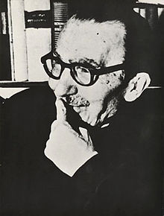
Nikos Kazantzakis (1883 – 1957) – první řecký celosvětově uznávaný autor – přeložen do více jak 40 jazyků – velmi rozsáhlé a různorodé dílo – poezie, dramata, romány, cestopisy – romány zfilmovány (Řek Zorbas, Poslední pokušení, Kristus znovu ukřižovaný) – B. Martinů: opera Řecké pašije Kazantzakisovo muzeum: https://www.kazantzaki.gr/gr/home#
Notes:
2

Slide 3
Životopis
– nar. r. 1883 v Irakliu na Krétě, studoval práva a filozofii v Aténách a v Paříži – činnost ve Vzdělávacím spolku (Εκπαιδευτικός όμιλος) – podpora zavedení dimotiki do škol – přátelství s A. Sikelianosem, ovlivněn Sikelianosovým mysticismem, společně cestovali po Řecku (Athos) a snili o vytvoření nového ekumenického náboženství – r. 1919 pověřen Venizelosem repatriací Řeků z černomořských oblastí (doprovázen G. Zorbasem) – časté cesty: Evropa, SSSR, Blízký Východ, Čína, Japonsko – 1930 - 1931 dvakrát pobyt v Božím Daru – r. 1946 poradcem UNESCO pro vydávání překladů z klasické řecké literatury – od roku 1948 až do konce života žil ve Francii, v Řecku mu nebyla nakloněna politická situace – navržen na Nobelovu cenu – intervence řecké vlády – zemřel v Německu během návratu z Číny – pohřben v benátských hradbách města Iraklion
Notes:
3

Slide 4
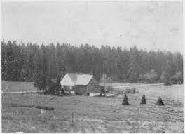
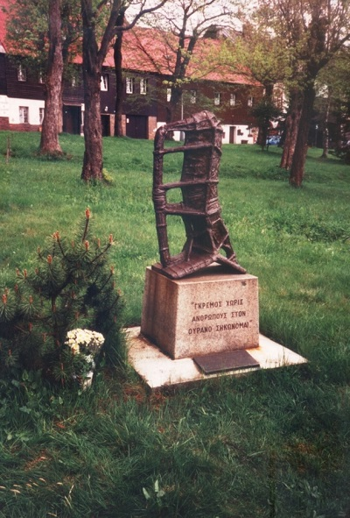
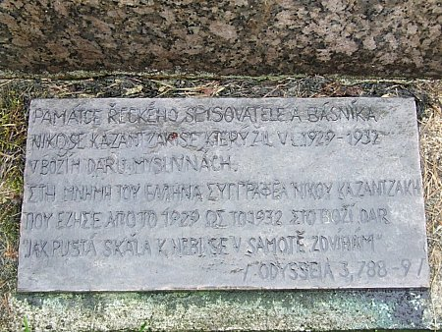
Boží Dar v Krušných horách

Slide 5
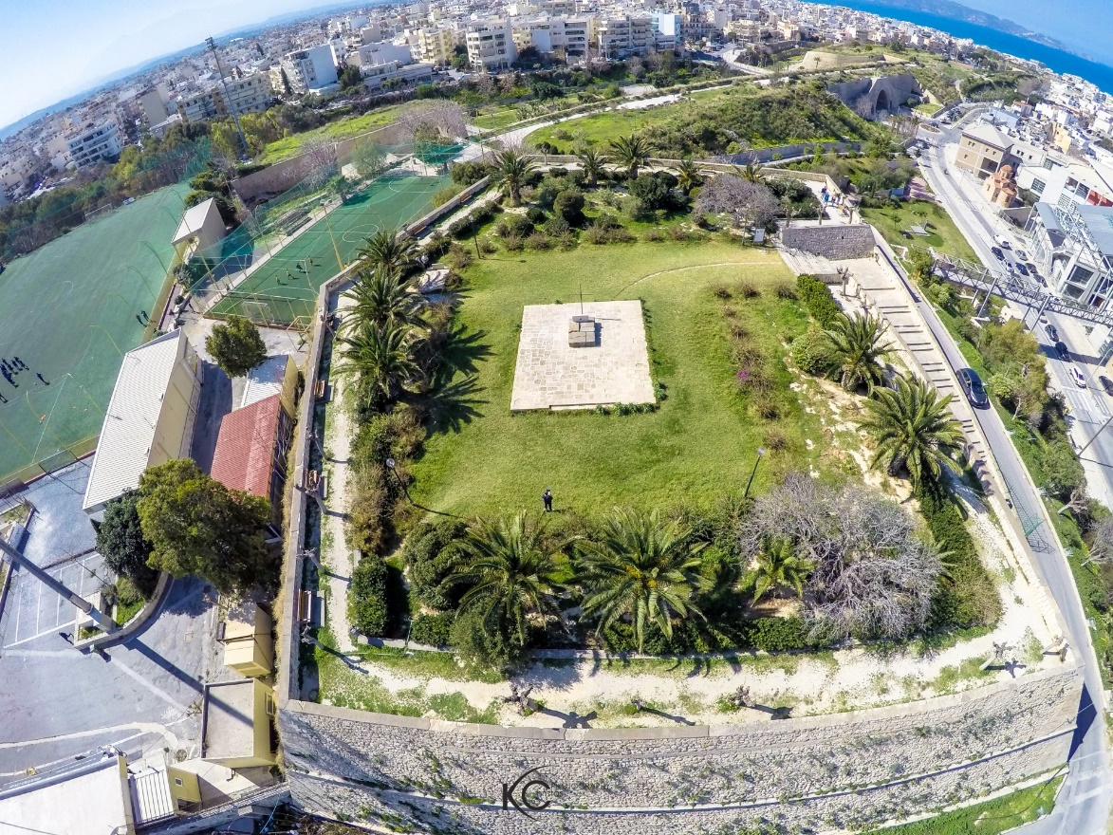
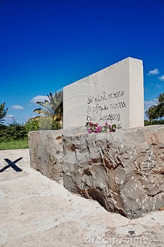
Benátské hradby v Irakliu a Kazantzakisův hrob

Slide 6
Duchovní vývoj - ovlivněn především křesťanstvím a budhismem, Nietzschem, Bergsonovou filozofií vitalismu, marxismem a freudismem Syntézu těchto filozofických směrů, kterou si Kazantzakis vytvořil, nazval jeho přítel, spisovatel Pandelis Prevelakis, „hrdinským nihilismem“.
Notes:
6

Slide 7
PeterP. Bien charakterizuje Kazantazkisův duchovní a idelogický vývoj: Jeho politické názory vycházejí z hledání Boha, hledání Boha z politických názorů. Neopouští to, co jej zaujalo, aby přešel k něčemu dalšímu, ale své starší zájmy si nese s sebou, když si vytváří nové. Jeho nacionalismus je pokračováním jeho estetismu, komunismus nacionalismu a antikomunismus je důsledkem těch stejných prvků, které stály za jeho komunistickým přesvědčením. Všechny jeho politické a filozofické názory jsou vyjádřením různých postojů k otázce smrti, Boha a buržoazní třídy, psychologických potřeb a metafyzického systému, který dodával kosmologický význam jeho světským – materiálním činnostem.
Notes:
7

Slide 8
Dílo: Zralé tvůrčí období začíná básnickou prózou Ασκητική (Salvatores Dei) – vydáno r. 1927 časopisecky, knižně 1945 – Kazantzakisovo „vyznání víry“, podle autora zárodek pro všechna další díla – v prvním vydání charakterizováno jako postkomunistický manifest – hlavním tématem (tak jako v celém K. díle) je střet dvou protichůdných sil, dionýského a apollinského elementu, extáze a činu, hédonismu a askeze. Neustálé hledání a sbližování protikladů, vnitřní boj je podle Kazantzakise smyslem života.
Notes:
8

Slide 9
N. Kazantzakis v úvodu k Odysseji: Od mládí mne znepokojovala jedna základní otázka, ze které pramenily veškeré mé radosti a má trápení, tedy neúnavný a nelítostný zápas duše s tělem, který se odehrával v mém nitru. Pradávné lidské temné síly i síly světla, síly starší než lidstvo samo, se střetávaly a sbližovaly v mé duši, která jim byla bojištěm. Cítil jsem, že zvítězí–li jeden soupeř a zničí druhého, budu ztracen, protože jsem miloval své tělo a nechtěl jsem, aby bylo zničeno, miloval jsem svou duši a nechtěl jsem ji nechat padnout. Bojoval jsem tedy, abych usmířil tyto dvě protichůdné kosmogonické síly, aby pocítily, že nejsou protivníky, ale že mohou spolupracovat a těšit se společně se mnou z této harmonie. Tento můj zápas trval roky, dal jsem se mnoha cestami, abych našel spásu: cestou lásky, cestou vědy a filozofického hledání, cestou společenských reforem a nakonec těžkou a okouzlující cestou poezie. Ale shledal jsem, že všechny tyto cesty mne přivádí k propasti, ohromil mne strach, vracel jsem se a zkoušel se dát jinudy. Toto mé bloudění a trápení trvalo spoustu let.
Notes:
9

Slide 10
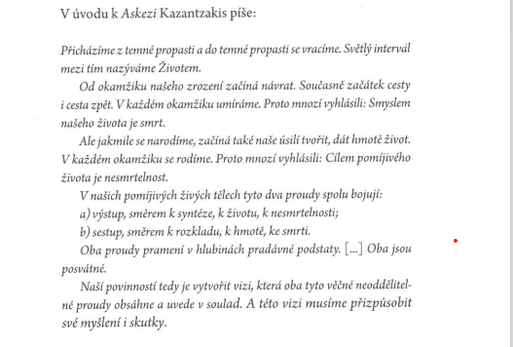

Slide 11
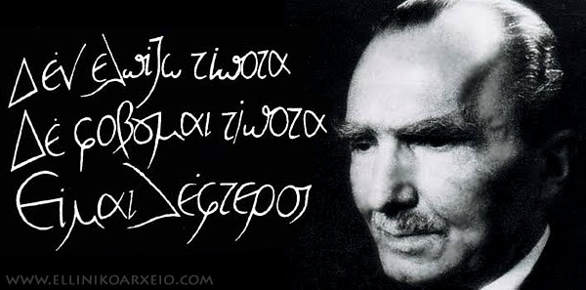
Notes:
11

Slide 12
Οδύσσεια – stěžejní dílo vydáno 1938 24 zpěvů (Homér, řecká alfabeta)
33 333 veršů (sedm verzí)
odysseovské téma:
- touha po návratu (Homér, Seferis, viz dále) - cesta je cílem (Dante, Kavafis, Kazantzakis, viz dále) motiv dalšího Odysseova putování se objevuje už u Homéra (11. zpěv)
Notes:
12

Slide 13
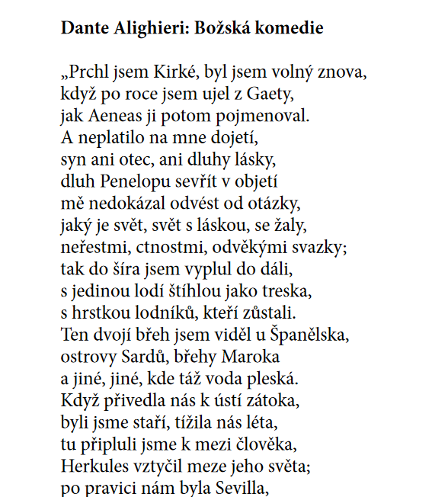
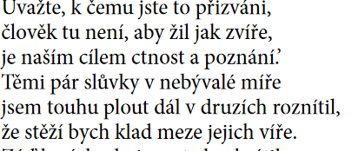
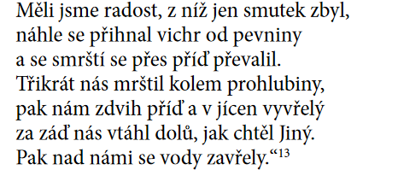
Dante Alighieri, Božská komedie (Peklo, 26. zpěv)

Slide 14
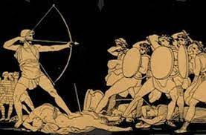
Náznak nových Odysseových cest je znám už u Homéra. V 11. zpěvu Odysseje Teiresiás Odysseovi věští:
Až pobiješ ženichy drzé v paláci svém, ať lstí nebo mečem, vezmeš do ruky veslo a půjdeš zas širým světem...
(Vladimír Šrámek, 1945)

Slide 15
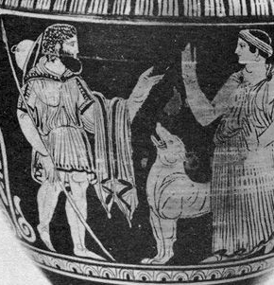
Seferisův Odysseus v básni Na jeden cizí verš (Πάνω σε έναν ξένο στίχο) vychází ze starého motivu touhy po domově:
A zjevuje se přede mnou znovu a znovu stín Odysseův, s očima zrudlýma solí mořských vln i nenasytnou touhou znovu spatřit kouř, který stoupá z krbu jeho domu i svého psa, který zestárl čekaje u dveří.
Notes:
15

Slide 16
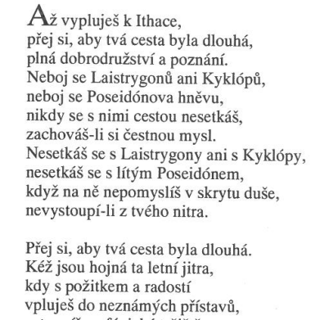
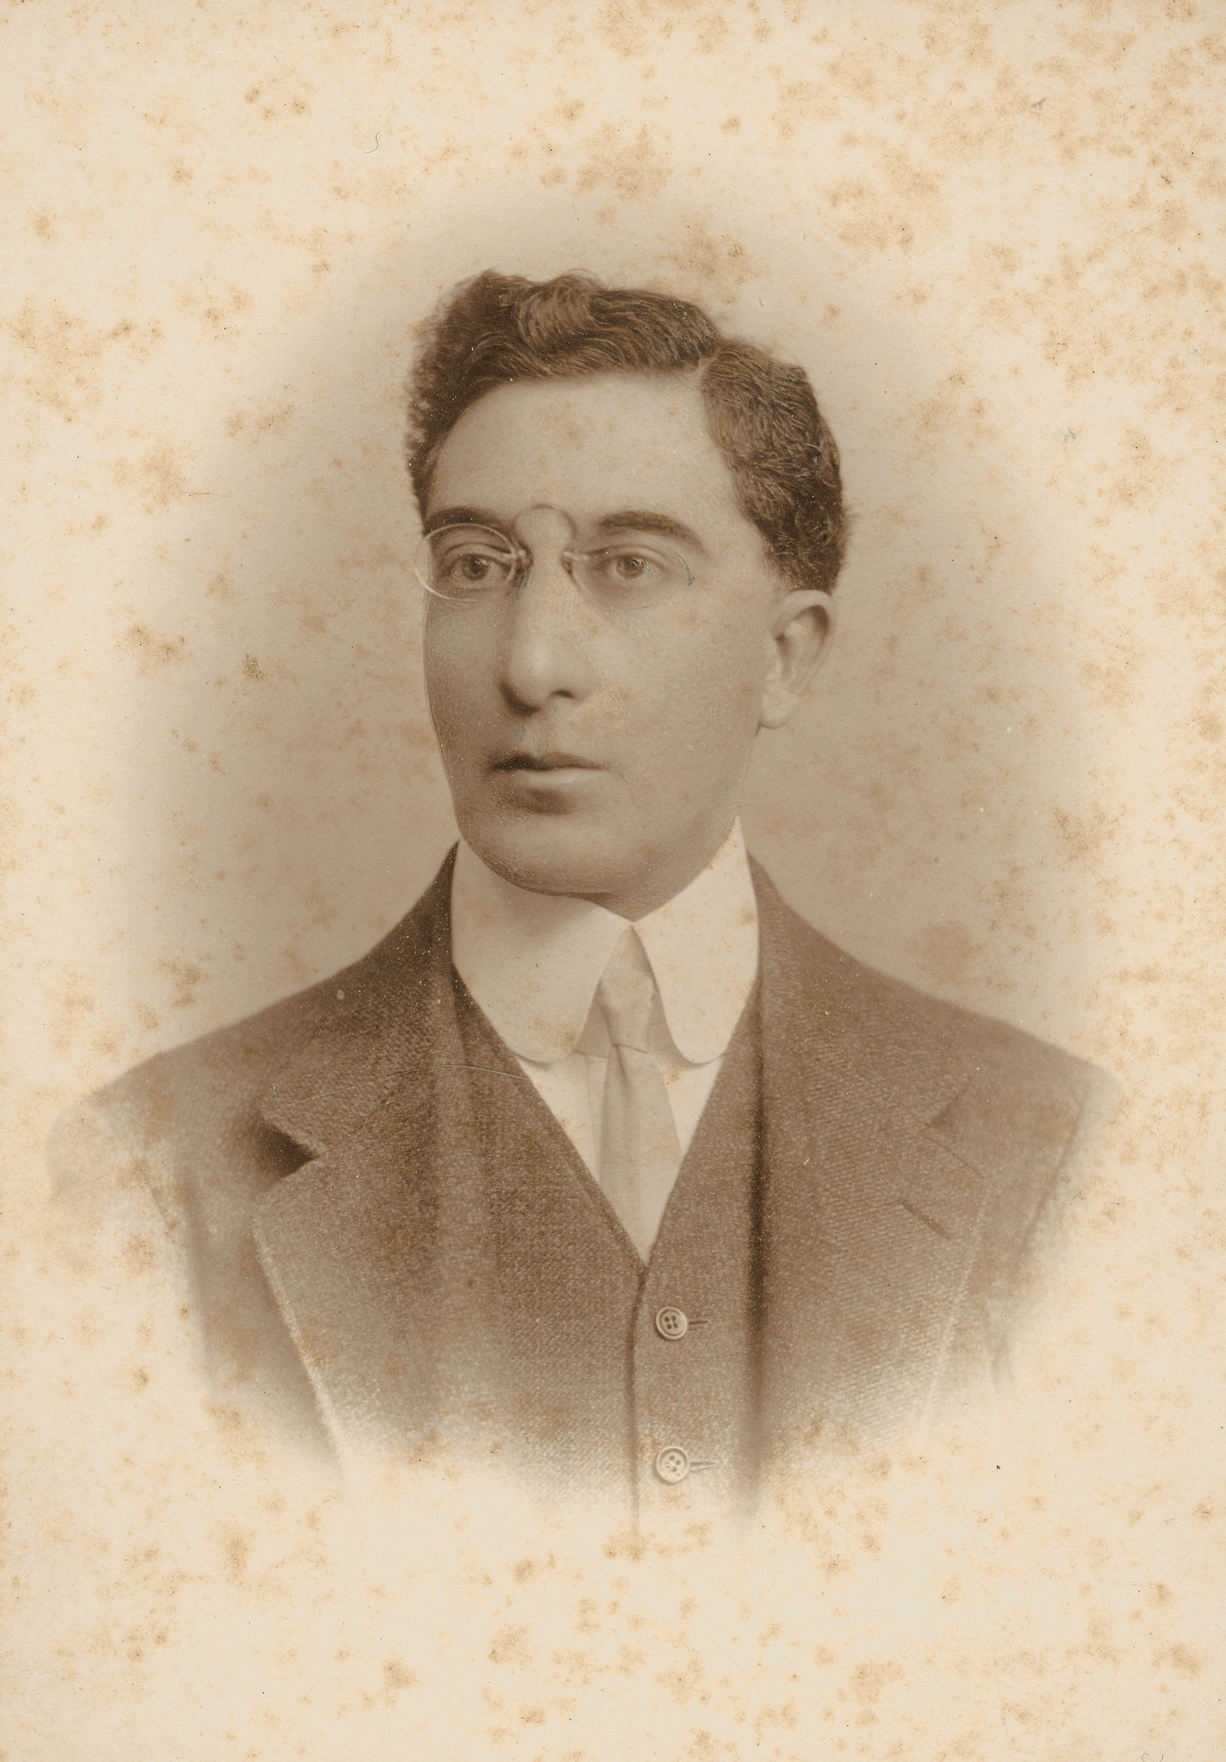
Konstantinos Kavafis, Ithaka (1911)

Slide 17
Kazantzakis navazuje tam, kde končí Homérova Odysseia. Kazantzakisův hrdina putuje po Peloponésu, Krétě, Egyptě. Jeho pouť je symbolem Kazantzakisova životního hledání, vlastních pochyb a nejistot. Po jazykové stránce velmi pestré dílo (idiomy, dialektismy, neologismy). Autor studoval dialekty a reálie.
Notes:
17

Slide 18
Dramata Hlavní mistr (Πρωτομάστορας, 1910) - vychází z námětu lidové písně Most přes řeku Artu Kristus (Χριστός) Julián Apostata (Ιουλιανός ο Παραβάτης) Nikéforos Fokas (Νικηφόρος Φωκάς) Konstantinos Palaiologos (Κωνσταντίνος ο Παλαιολόγος) Kapodistrias (Καποδίστριας) Kryštof Kolumbus (Χριστόφορος Κολόμβος) Budha (Βούδας)
Notes:
18

Slide 19
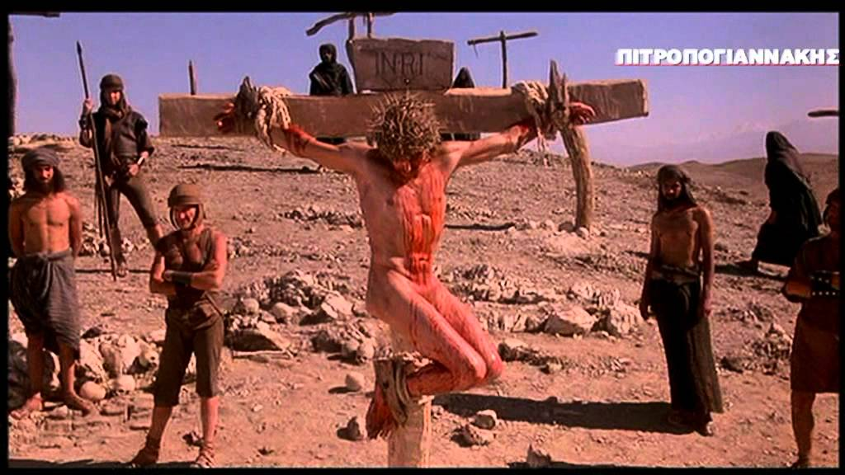
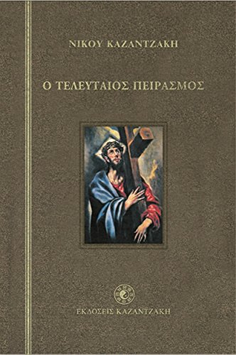
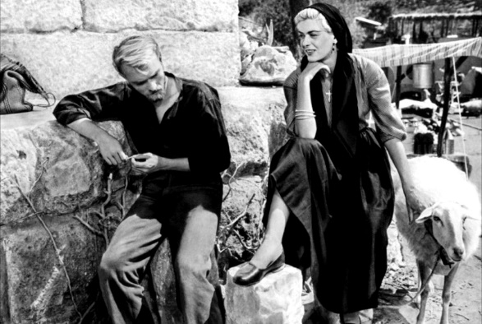
Nikos Kazantzakis - romány
Řek Zorbas / Alexis Zorbas (Βίος και πολιτεία του Αλέξη Ζορμπά, 1946)
Kapitán Michalis. Svobodu nebo smrt
(Ο καπετάν Μιχάλης. Eλευθερία ή θάνατος, 1953) Kristus znovu ukřižovaný (Ο Χριστός ξανασταυρώνεται, 1954) Poslední pokušení (Ο τελευταίος πειρασμός, 1955) Chuďásek Boží (Ο Φτωχούλης του Θεού, 1956) Hlášení El Grecovi (Αναφορά στον Γκρέκο, 1961) Bratrovrazi. (Οι αδερφοφάδες. θέλει, λέει, να 'ναι λεύτερος, σκοτώστε τον!, 1963) V palácích Knóssu (Στα παλάτια της Κνωσού, 1981)

Slide 20
V posledních dnech pracuji na dokončení románu Kristus znovu ukřižovaný, počtem stran se blíží už k pěti stům. Je to současný román, který se odehrává ve vesnici v Malé Asii. Samozřejmě nevím, zda je to dobrý román, nicméně ho píši s obrovským nadšením. Románový žánr se pro mne stal prostředkem, ve kterém mohu využít určité lidské vlastnosti, se kterými se ztotožňuji, mohu vyjádřit vlastnosti, které si nenajdou cestu ani do poezie ani dramatu nebo alespoň ne tím samým způsobem, jakým jsou zobrazeny v románu. Dobrá nálada, humor, to, jak si obyčejní lidé každý den povídají, smích, vtipy s nádechem hořkosti, složité myšlenky formulované s venkovskou jednoduchostí. Všechny tyto pocity jsem nosil v sobě a mohl jsem je vyjádřit pouze prostřednictvím románu a tím zároveň i nalézt úlevu, po které jsem toužil. Tyto věci byly mou součástí a musely být vyjádřeny, jinak bych si je vzal s sebou do hrobu a ony by zmizely v zemi spolu se mnou. (Osud jedné opery).

Slide 21
